Slide 1
Daily maps of fire risk over Mediterranean Europe
An OPERATIONAL PRODUCT AT THE
LAND SURFACE ANALYSIS
SATELLITE APPLICATION FACILITY
Teresa J. Calado, Carlos C. DaCamara, Malik Amraoui, Sofia L. Ermida and Isabel F. Trigo
IDL / University of Lisbon, Portugal

Slide 2
Introduction
Representing more than 85% of burned area in Europe, the Mediterranean is one of the regions of the world most affected by large wildfires that burn half a million of ha of vegetation cover every year causing extensive economic losses and ecological damage.
The Land Surface Analysis Satellite Applications Facility (LSA SAF) has been developing a suite of applications related to wild fire activity which cover the identification of fire events, the mapping of burnt scars and the characterization of the risk of fire.

Slide 3
Aim
We present a procedure that allows the operational generation of daily maps of fire risk over Mediterranean Europe.
Generated maps are based on an integrated use of vegetation cover maps, weather data, and active fires as detected by remote sensing from space.
The study covers the three-year period of July-August 2007 to 2009.

Slide 4
Input data
VEGETATION
Global Land Cover 2000
Geographical distribution of the three main vegetation types as derived from GLC2000.
Notes:
O estudo é feito na região 34.5 – 45ºN e 10ºO – 45ºE
informação sobre o coberto vegetal é obtida do GLC2000
tipos de vegetação mais sensíveis a incêndios
a figura mostra a distribuição geográfica dos tipos de vegetação considerados

Slide 5
Input data
ACTIVE FIRES
Fire Detection and Monitoring (FD&M)
LSA SAF
Meteosat-8/SEVIRI
Fire pixels over Southern Europe during July-August of 2009. Persistence of fires is indicated by the colour of the pixel.
Notes:
a informação sobre a localização e duração dos fogos é obtida através do produto FD&M.
este baseia-se num algoritmo (FiDAlgo) desenhado para processar imagens SEVERI do Meteosat-8 e detectar fogos activos
O FiDAlgo utiliza a máxima resolução temporal do SEVERI – 15 minutos
imagem - exemplo

Slide 6
Input data
METEOROLOGICAL
CONDITIONS
Fire Weather Index (CFFWIS)
ECMWF
Temperature, relative humidity, wind, rain
Temparature, relative humidity, rain
Temparature, rain
Wind
Fuel moisture code
Fine Fuel Moisture Code (FFMC)
Duff Moisture Code (DMC)
Drought Code (DC)
Inicial Spread Index (ISI)
Buildup Index (BUI)
Fire behavior indices
Fire Weather Index (FWI)
Structure of the Canadadian Fire Weather Index (FWI): http://cwfis.cfs.nrcan.gc.ca/
Notes:
a condições meteorológicas são consideradas através do FWI
para o calculo do FWI são utilizados dados de previsão do centro europeu
estrutura do FWI

Slide 7
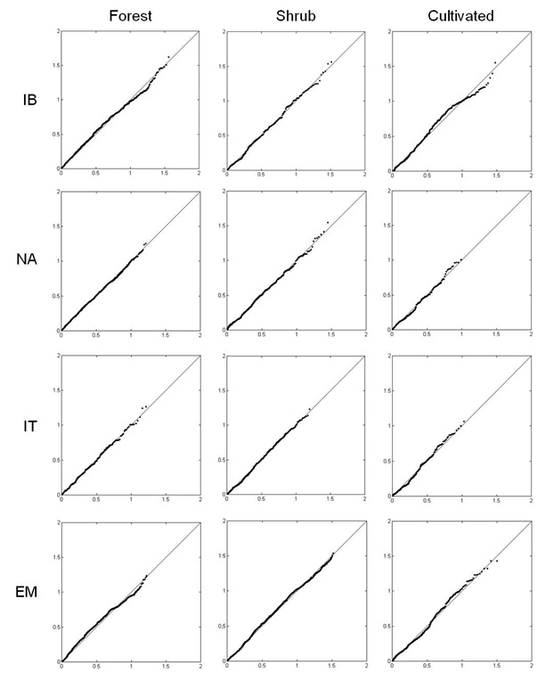
VEGETATION
+
FIRES
Generalized Pareto distribution
Probability of duration of active fires
Notes:
tabela com os novos parâmetros estimados
4 áreas cultivadas não passam no teste. Áreas cultivadas apresentam a maior variedade e os seus fogos são facilmente detectados e extintos

Slide 8
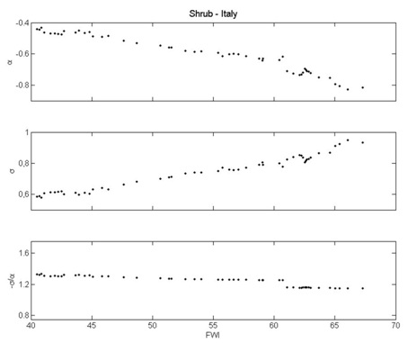
METEOROLOGICAL CONDITIONS
FIRES
FWI
Generalised Pareto with FWI as covariate
Notes:
para ter em consideração as condições meteorológicas, introduz o FWI como co-variável da distribuição de Pareto
modelo utilizado. A, B e dmax são os parâmetros a estimar.; dmax é a duração máxima

Slide 9
VEGETATION
+
FIRES
Generalized Pareto distribution
Probability of duration of active fires
Fire risk (%) of active fire duration larger than 2.5 h.

Slide 10
Static GP model
(without FWI)
Active fire duration
Dynamic GP model
(with FWI)
Baseline risk
(pre-specified)
Fire risk
Meteorological risk
Active fire duration (in hours) associated to a fixed baseline risk of 25%.
Notes:
a comparação dos mapas estáticos com os mapas diários permite obter mapas de anomalia de risco
Explicar procedimento
são úteis porque permitem perceber se as condições meteorológicas levam a uma agravamento ou atenuação do risco base associado à vegetação

Slide 11
Static GP model
(without FWI)
Active fire duration
Dynamic GP model
(with FWI)
Baseline risk
(pre-specified)
Fire risk
Meteorological risk
Fire risk (fixed baseline risk of 25%) for the extreme event of August 25th 2007.
Notes:
a comparação dos mapas estáticos com os mapas diários permite obter mapas de anomalia de risco
Explicar procedimento
são úteis porque permitem perceber se as condições meteorológicas levam a uma agravamento ou atenuação do risco base associado à vegetação

Slide 12
Static GP model
(without FWI)
Active fire duration
Dynamic GP model
(with FWI)
Baseline risk
(pre-specified)
Fire risk
Meteorological risk
2.2
1.8
1.4
0
0.6
0.2
Meteorological risk (fixed baseline risk of 25%) for the extreme event of August 25th 2007.
Notes:
a comparação dos mapas estáticos com os mapas diários permite obter mapas de anomalia de risco
Explicar procedimento
são úteis porque permitem perceber se as condições meteorológicas levam a uma agravamento ou atenuação do risco base associado à vegetação

Slide 13
MAPS OF CLASSES OF FIRE RISK
24/07/2007
Notes:
definem-se 5 classes de risco – facilitam a utilização pela comunidade em geral
exemplos
o plot da duração dos fogos detectados permite verificar visualmente que os maiores fogos se localizam em zonas de risco muito alto e alto

Slide 14
MAPS OF CLASSES OF FIRE RISK
25/08/2007

Slide 15
MAPS OF CLASSES OF FIRE RISK
31/08/2009

Slide 16
Conclusions
Statistical models based on two-parameter Generalized Pareto (GP) distributions adequately fit the observed samples of active fire duration.
These models are significantly improved when meteorological conditions are integrated as a covariate of both shape and scale parameters of the GP distributions.
The procedure is on the basis of the Fire Risk Mapping (FRM) product that is currently being disseminated by the EUMETSAT Land Surface Analysis Satellite Applications Facility (LSA SAF).

